Slide 1
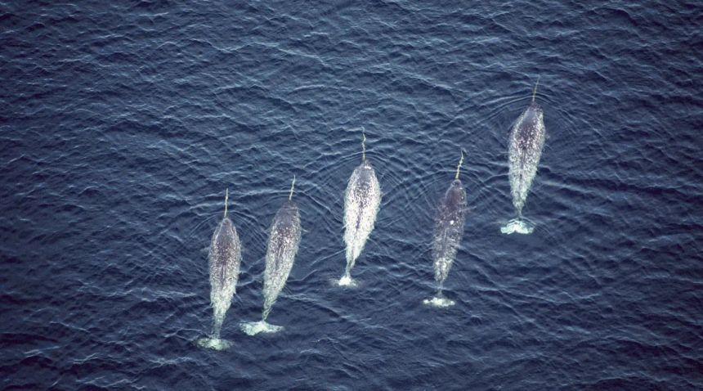
Team Narwal
Sprint 2
Milestone 1

Slide 2
Inhoud Meeting
Waar staan we nu
Terugblik:
  Wat ging er goed
  Waar liepen we tegen aan
Vooruitblik:
  Wat gaan we doen
  Hoe gaan we dat bereiken
Directe vragen
Feedback rondje

Slide 3
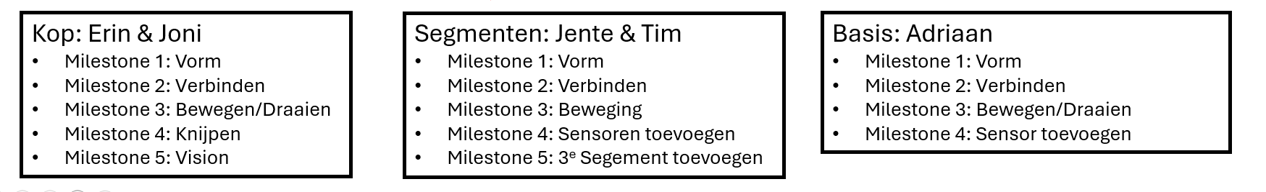
Waar staan we nu?

Slide 4
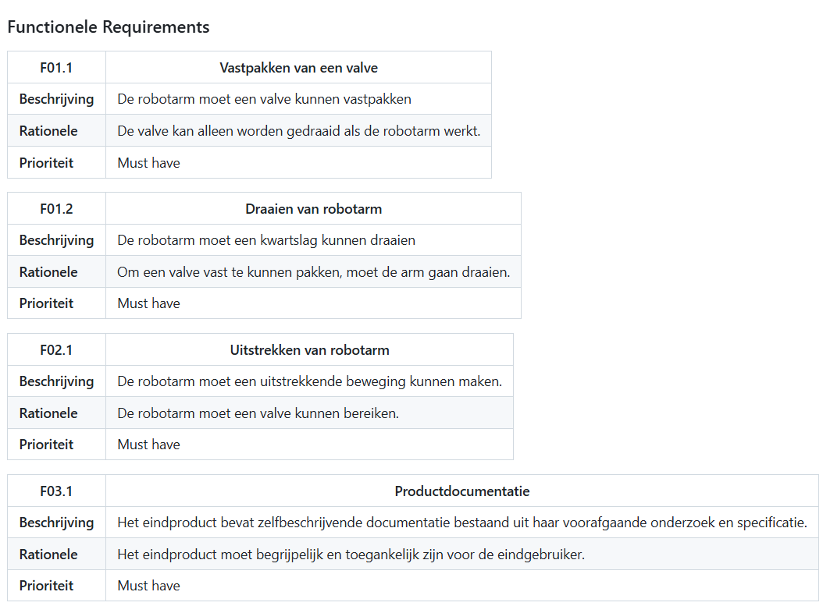
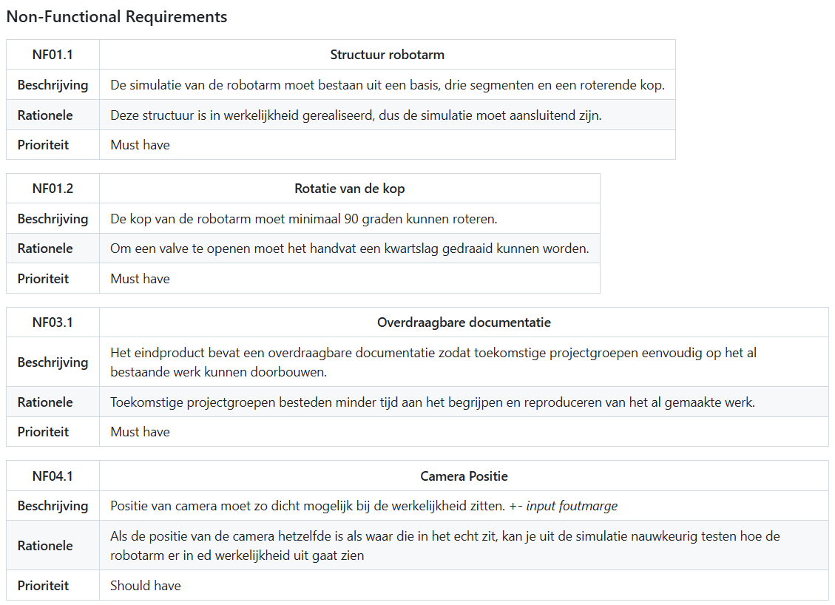
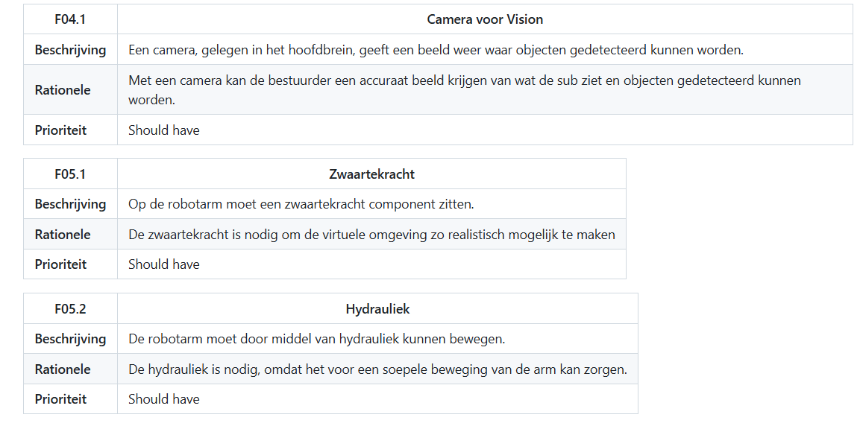
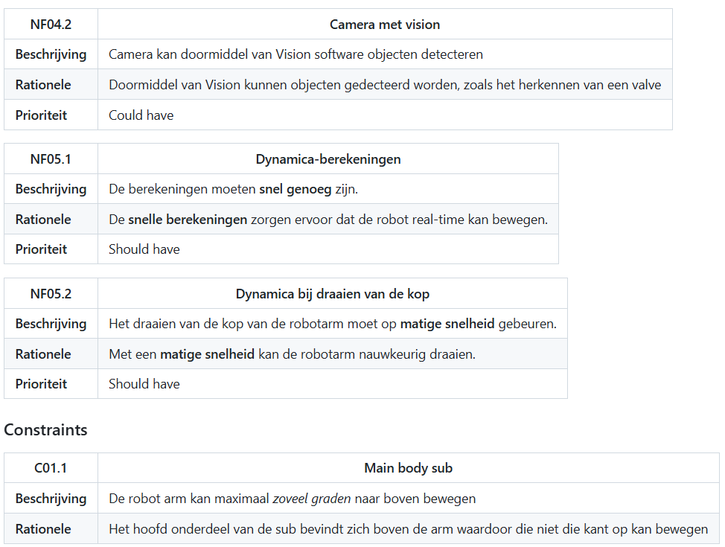
Terugblik:
Wat ging er goed?
Requirements

Slide 5
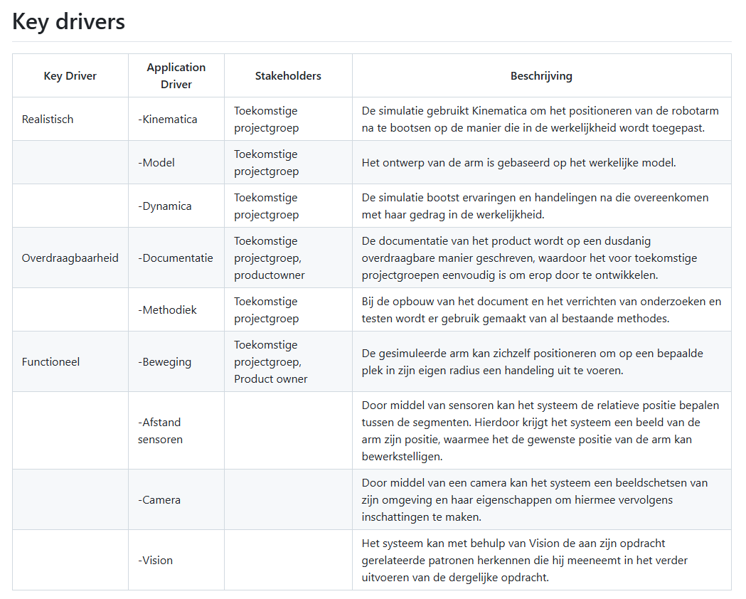
Key drivers
Terugblik:
Wat ging er goed?

Slide 6
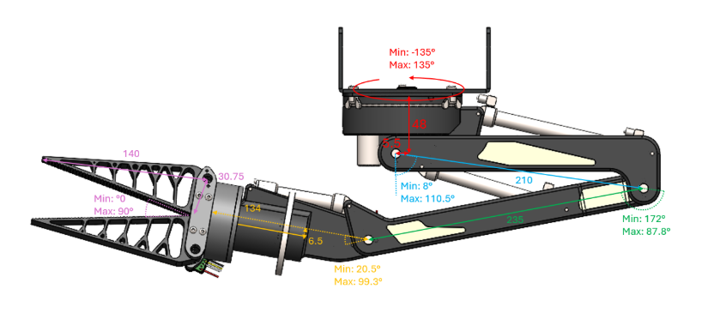
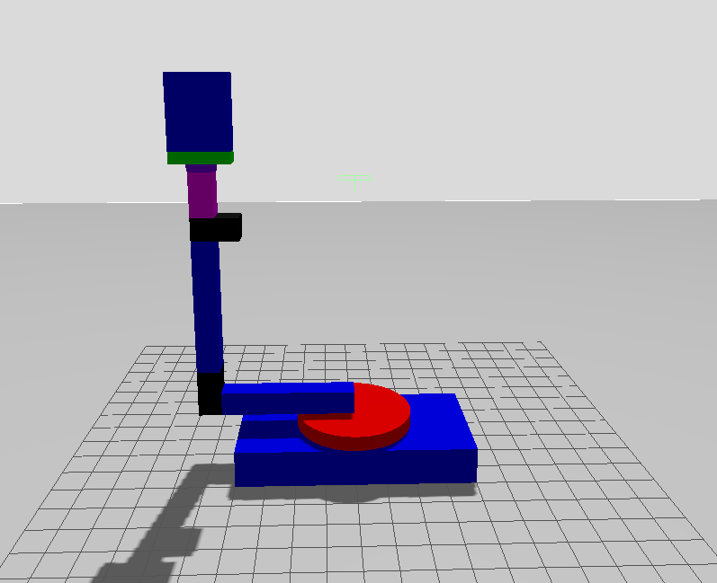
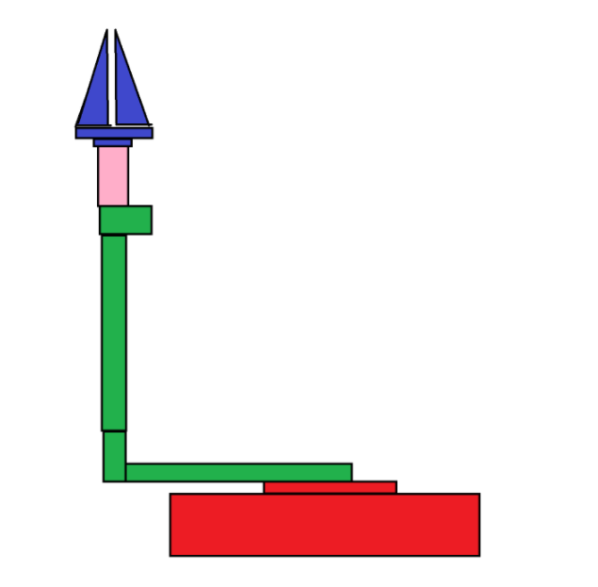
Terugblik:
Wat ging er goed?
Gazebo
Erin & Joni
Jente & Tim
Adriaan
3e Segment

Slide 7
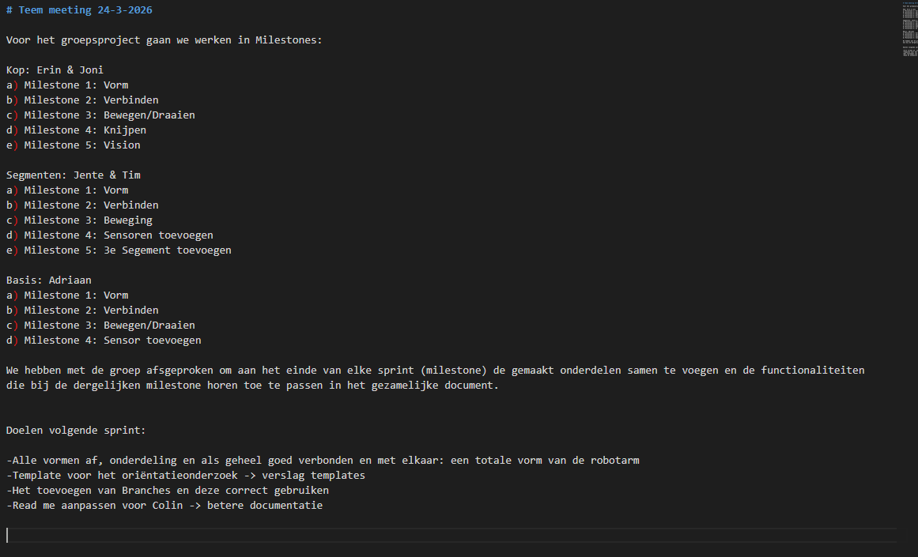
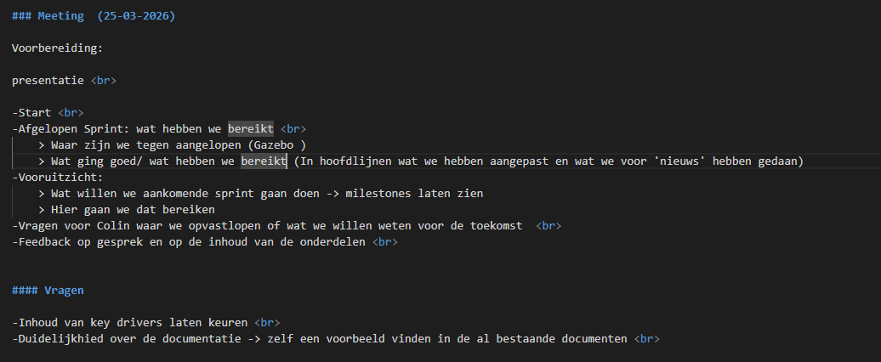

Houding
Terugblik:
Wat ging er goed?

Slide 8
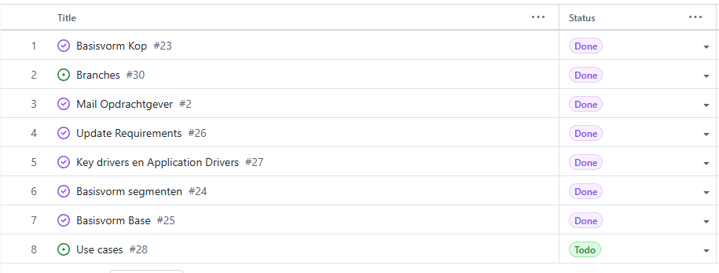
Eindstand: 7-1

Slide 9
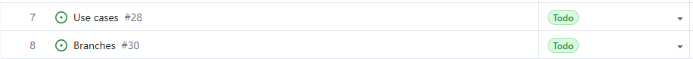
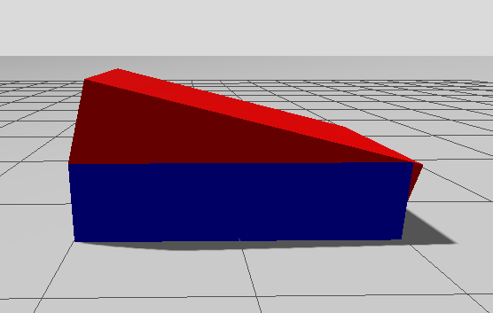
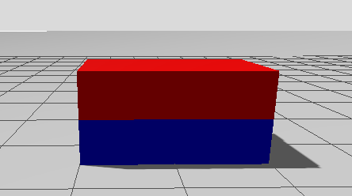
Terugblik:
Waar liepen we tegen aan?
Gazebo Joints

Slide 10
Vooruitblik:
Prestaties:
Wat gaan we doen?
Verbinden van de individuele onderdelen door middel van joints
Template voor het oriëntatieonderzoek opstellen
Het gebruiken van de branches
Use cases opstellen
Gazebo-readme voor de opdrachtgever

Slide 11
Vooruitblik:
Hoe gaan we dat bereiken?
Beter plannen!!!
Vroegtijdig met Gazebo beginnen
Aanscherpen daily-stanup (SM)
Actueel bijhouden van de planning
Helder documenteren

Slide 12
Directe vragen

Slide 13
Feedback rondje
Presentatie
Gemaakte onderdelen

